Slide 1
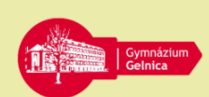
RODIČOVSKÉ ZDRUŽENIE ONLINE 23. 09. 2021
Mgr. Ivana Sokolská

Slide 2
PROGRAM:
1. Vzdelávanie od 02. 09. 2021
2. Vnútorný pokyn riaditeľa školy č. 06/2021 k podmienkam prevádzky školy a dodržania BOZP počas školského roka 2021/2022
3.Základné prevádzkové pokyny
4.Diskusia, rôzne

Slide 3
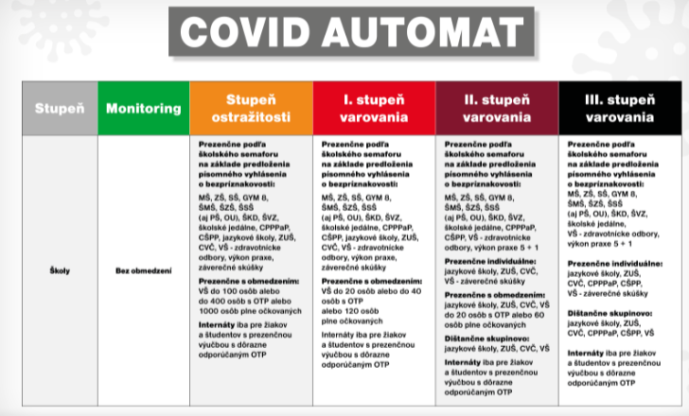
1. Vzdelávanie od 2. 9. 2021

Slide 4
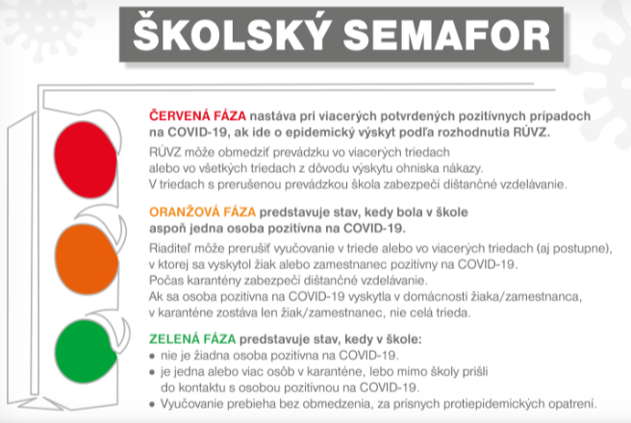

Slide 5
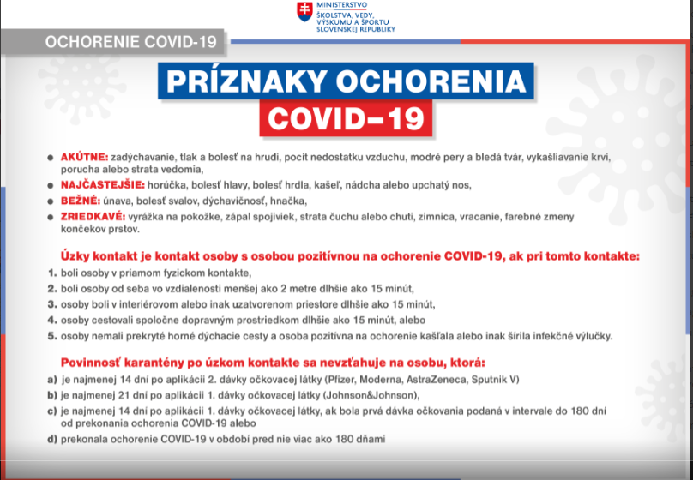

Slide 6
2.VNÚTORNÝ POKYN RIADITEĽA ŠKOLY č. 06/2021 K PODMIENKAM PREVÁDZKY ŠKOLY A DODRŽANIA BOZP POČAS ŠKOLSKÉHO ROKA 2021/2022
1.V školskom roku 2021/2022 Gymnázium, SNP 1, Gelnica v zmysle Rozhodnutia ministra školské vyučovanie uskutočňuje pre žiakov v priestoroch školy (prezenčne)podľa podmienok uvedených v aktuálnom COVID AUTOMATE, ktorý je zadefinovaný v 5 úrovniach (zelená, oranžová, červená, bordová, čierna).
2.Na základe aktuálneho COVID AUTOMATU sú žiaci strednej školy na základe predloženia písomného vyhlásenia o bezpríznakovosti povinní sa zúčastňovať prezenčného vyučovania pri každej farbe okresu Gelnica. Podľa COVID AUTOMATU sa teda neobmedzuje prevádzka škôl (len školských internátov).

Slide 7
3. K mimoriadnemu prerušeniu prezenčného vyučovania (okrem prázdnin a udelenia klasického riaditeľského voľna) a prechodu na dištančné vzdelávanie z domu môže dôjsť vo vzťahu k 1 alebo viacerým triedam na základe :
poskytnutia tzv. COVID voľna riaditeľom školy z dôvodu podozrenia na výskyt ochorenia COVID-19 so súhlasom zriaďovateľa;
základe opatrení RÚVZ v Spišskej Novej Vsi z dôvodu ochorenia COVID-19 alebo podozrenia na ochorenie COVID-19.

Slide 8
4.V prípade mimoriadneho prerušenia prezenčného vyučovania sú žiaci povinní sa zúčastňovať na dištančnom vzdelávaní a v žiadnom prípade nie sú oslobodení od výchovno-vzdelávacieho procesu ako v prípade klasického riaditeľského voľna (max. 5 dní za školský rok), ktoré sa udeľuje z iných dôvodov (organizačných alebo prevádzkových).
5.Ak je v súvislosti s úzkym kontaktom s COVID-19 pozitívnou osobou žiakom zo strany RÚVZ alebo všeobecného lekára nariadená domáca karanténa a žiak spĺňa podmienky (zaočkovanosť alebo prekonanie COVID-19), predloží zákonný zástupca alebo plnoletý žiak triednemu učiteľovi elektronicky prostredníctvom EDUPAGE Oznámenie o výnimke z karantény(podľa Prílohy 2) na adrese https://gymgl.edupage.org/dashboard/eb.php?mode=processes. V tom prípade nemusí žiak zotrvávať počas dištančného vzdelávania v domácej karanténe.

Slide 9
6.Ak si 100% dotknutých žiakov triedy uplatní výnimku z karantény, trieda pokračuje v prezenčnom vzdelávaní.
Prerušiť vyučovanie v konkrétnych triedach, určiť rozsah a organizáciu vyučovacej činnosti v školemôžeriaditeľ školy podľa aktuálnehoŠkolskéhosemafora, ktorý má 3 farby:
V Zelenej fáze nie je žiadna osoba v škole pozitívna na COVID-19, ale môže byť 1 alebo viac podozrivých osôb v karanténe, lebo mimo školy prišli do kontaktu s osobou pozitívnou na COVID-19.
Škola prechádza do Oranžovej fázy, až keďje v škole min. 1 osoba s potvrdeným pozitívnym testom na COVID-19. V tom prípade môže riaditeľ prerušiť prezenčné vyučovanie v 1 alebo viacerých triedach, v ktorej sa vyskytol pozitívny žiak alebo zamestnanec. Ak sa COVID-19 pozitívna osoba vyskytla v domácnosti žiaka/zamestnanca, v karanténe zostáva len žiak/zamestnanec, nie celá trieda.
Červená fáza nastáva, ak je v škole viacCOVID-19 pozitívnych osôb a RÚVZ v Spišskej Novej Vsi rozhodol, že ide o epidemický výskyt. V tom prípade RÚVZ rozhodne o prerušení prezenčného vyučovania vo viacerých alebo všetkých triedach.

Slide 10
7.O aktuálnej epidemiologickej situácii na škole (zaradenie do príslušnej fázy COVID semafora, uzavretie/otvorenie triedy alebo školy,...) informuje riaditeľ školy:
žiakov, zákonných zástupcov a zamestnancov prostredníctvom správ v prostredí školského informačného systému EDUPAGE alebo prostredníctvom podstránky COVID-19 na webstránke školy,
zriaďovateľa správou zaslanou do ním určenej emailovej schránky,
ministerstvo školstva prostredníctvom webstránky https://covid2021.iedu.sk/.

Slide 11
POVINNOSTI ZÁKONNÝCH ZÁSTUPCOV a cudzích osôb
-Zákonný zástupca alebo plnoletý žiak má povinnosť predložiť triednemu učiteľovi pri prvom nástupe do školy po každom prerušení dochádzky žiaka do SŠ v trvaní viac ako 3 dni (vrátane víkendov a sviatkov) podpísané Písomné vyhlásenie o bezpríznakovosti:
žiaci 1.ročníkov pri prvom nástupe fyzicky pri vstupe do školy na vytlačenom doklade podľa vzoru na webstránke školy (Príloha č.1)
v ostatných prípadoch elektronicky do 21:00 hod. v predchádzajúci deň prostredníctvom školského informačného systému EDUPAGE (časť Žiadosti/vyhlásenia) na adrese https://gymgl.edupage.org/dashboard/eb.php?mode=processes;
-Ak žiak nepredloží vyhlásenie do 24 hodín od nástupu do školy, môže sa považovať za hrozbu pre žiakov a zamestnancov školy. V tom prípade mu nemusí byť umožnený vstup do budovy školy a jeho neprítomnosť v škole sa bude považovať za osobné rozhodnutie s možnými dôsledkami aj vo forme neospravedlnených hodín.

Slide 12
V prípade, že má žiak príznaky infekcie dýchacích ciest zodpovedajúce COVID-19 alebo inej infekčnej chorobe (zvýšená telesná teplota, kašeľ, zvracanie, kožná vyrážka, hnačky, náhla strata chuti a čuchu, iný príznak akútnej infekcie dýchacích ciest,...), nesmie vstúpiť do školy(Príloha č. 3), zostáva na pozorovaní doma a zákonný zástupca/plnoletý žiak telefonicky kontaktuje lekára.
V prípade telefonickej výzvy školy po vyradení žiaka v rámci ranného filtra (alebo pri neskoršom zistení príznakov ochorenia počas dňa) je zákonný zástupca povinný bezodkladne zabezpečiť okamžité vyzdvihnutie neplnoletého žiaka do domáceho prostredia.

Slide 13
Povinnosťou zákonného zástupcu/plnoletého žiaka je tiež bezodkladne informovať:
triedneho učiteľa, ak má u žiaka podozrenie na COVID-19 z dôvodu kontaktu blízkej osoby s pozitívnou osobou - preventívna izolácia,
triedneho učiteľa a riaditeľa školy, ak je žiak na základe rozhodnutia RÚVZ alebo všeobecného lekára podozrivý na COVID-19 a čaká na testovanie - nariadená domáca izolácia,
triedneho učiteľa a riaditeľa školy, ak má žiak potvrdené ochorenie na COVID-19 a je mu všeobecným lekárom alebo RÚVZ nariadená domáca karanténa.
Za týchto podmienok je žiakovi prerušená dochádzka do školy do negatívneho COVID-19 testu alebo do rozhodnutia RÚVZ a triedny učiteľ ospravedlní v triednej knihe žiaka s poznámkou PN-K („Práce Neschopnosť-Koronavírus“).

Slide 14
Zákonný zástupca je povinný zabezpečiť pre svoje dieťa každý deň (resp. plnoletý žiak pre seba):
dve rúška (jedno náhradné musí mať pri sebe),
jedno balenie jednorazových papierových vreckoviek,
prezuvky,
osobné hygienické potreby žiaka:
u mladších žiakov (I.O-IV.O) vlastné hygienické vrecúško, ktorého obsah stanoví triedny učiteľ,

Slide 15
Zákonní zástupcovia, sprevádzajúce a iné cudzie osoby môžu do budovy školy vstupovať len výnimočne a so súhlasom riaditeľa školy. Komunikácia cudzích osôb so školou prebieha v úradných hodinách 07.00-15.00 najmädištančnou formou (telefón, email, e-schránka, pošta) okrem nasledujúcich prípadov:
Zákonní zástupcovia môžu vybavovať potrebné potvrdenia v papierovej podobe prostredníctvom svojich detí.
Cudzí stravníci majú možnosť využiť výdaj stravy do jednorazových obalov pri zadnom vchode do Školskej jedálne.

Slide 16
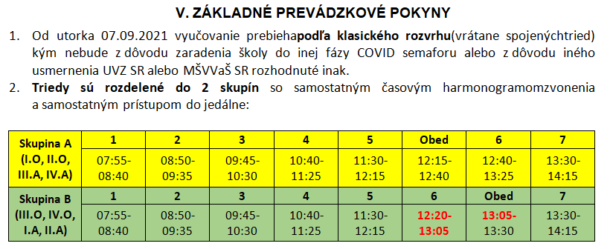
2.ZÁKLADNÉ PREVÁDZKOVÉ POKYNY

Slide 17
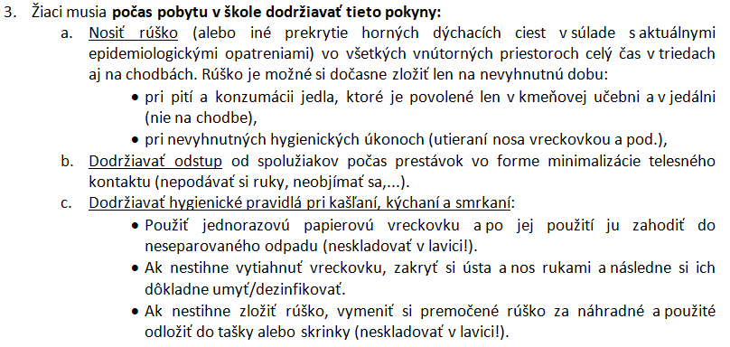

Slide 18
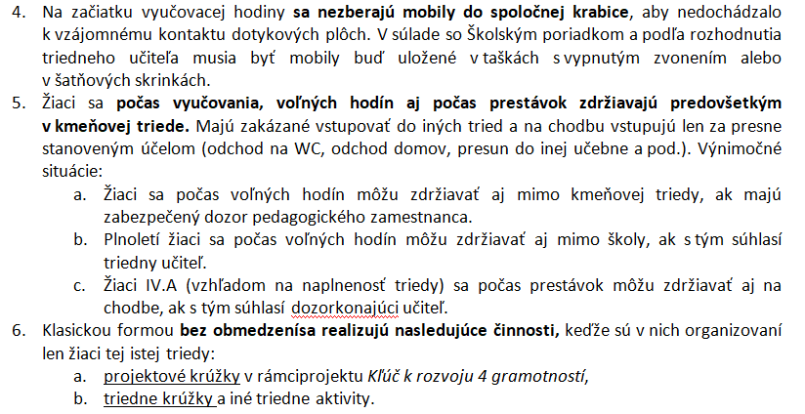

Slide 19
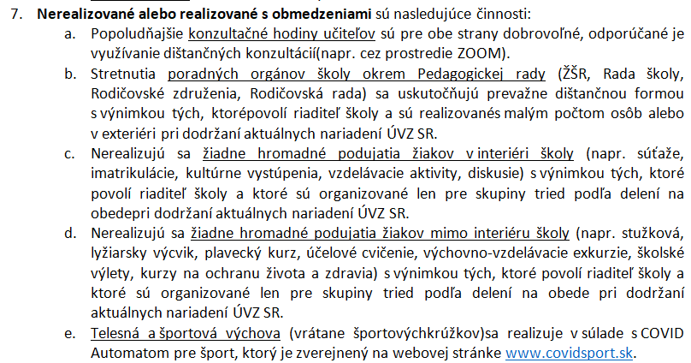

Slide 20
Dochádzka (Pokyn RŠ č. 14/2020 na webe):
-neúčasť na hodine (vyučovaní) – ELEKTRONICKÁ TRIEDNA KNIHA
-ospravedlnenia – možné zasielať aj prostredníctvom Edupage aplikácie, v prípade LO poprosím o dodatočné odovzdanie potvrdenia LO
-5 dní za sebou (ZD) môže ospravedlniť rodič – dávajte mi vedieť

Slide 21
ZNÁMKY:
Každý žiak musí mať približne rovnaký počet známok
Hodnotenie N alebo 0 sa v čase uzatvorenia klasifikácie mení na 5 (ak si to žiak nedoplní)
Celkové hodnotenie: výsledok známok, aktivity
a snahy na VH, časová dôslednosť odovzdávania úloh a zadaní a pod.

Slide 22
AKTUALIZÁCIA ÚDAJOV:
-E – maily učiteľov:
priezvisko.gymgl@gmail.com
Mobil tr. uč. 0905 451 923

Slide 23
PRIESTOR NA VAŠE OTÁZKY ☺

Slide 24
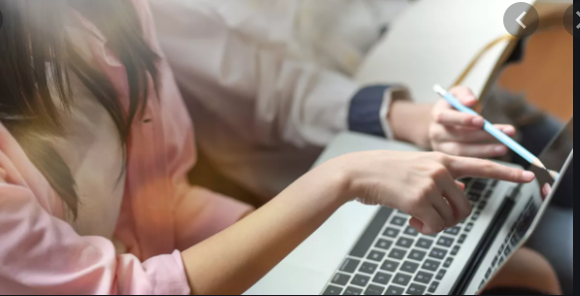
Ďakujem za Váš čas a pozornosť. ☺

